Slide 1
EXPOFRITZ
Aluno: Felipe Krieger Buche
Orientador: Dalton Solano dos Reis

Slide 2
Roteiro
Introdução;
Objetivos;
Fundamentação Teórica;
Trabalhos Correlatos;
Requisitos;
Especificação;
Implementação;
Resultados;
Conclusões e Sugestões.

Slide 3
Introdução
Exposições utilizam audioguias, projeções, superfície táteis;
A maioria ainda recorre a textos simples ou somente áudio, limitando a experiência;
Realidade Aumentada: sobrepõe camadas virtuais ao mundo real em tempo real, imersão, interatividade;
Acessibilidade digital: interfaces sem barreiras para todos os visitantes.
Expofritz combina imersão via RA e inclusão via acessibilidade para potencializar o aprendizado.

Slide 4
Objetivos
Objetivo Geral:
Enriquecer e tornar inclusiva a experiência dos visitantes da Exposição Científica Fritz Müller (FURB) por meio de um aplicativo móvel que combine Realidade Aumentada e recursos de acessibilidade alinhados à WCAG 2.1.

Slide 5
Objetivos
Objetivos específicos:
Reconhecer em 3D os artefatos/animais da exposição usando Vuforia e modelos capturados via LiDAR;
Sobrepor camadas de RA com vídeos educativos que contextualizem cada espécie ou peça;
Implementar acessibilidade;
Disponibilizar um mapa SVG filtrável da Exposição Fritz Müller para orientar o visitante;

Slide 6
Fundamentação Teórica
Realidade Aumentada em Exposições
Integra objetos virtuais ao espaço físico em tempo real, criando nova camada de interação expositiva;
Enriquece a experiência com áudio, vídeo e modelos 3D interativos;
Desafios técnicos: rastreamento robusto, variação de iluminação, ampla gama de dispositivos móveis;

Slide 7
Fundamentação Teórica
Realidade Aumentada em Exposições
Exemplo prático: esqueleto de pica-pau, Smithsonian.

Slide 8
Fundamentação Teórica
Reconhecimento de objetos 3D
Digitalização LiDAR escaneia o artefato com feixes laser para gerar o modelo 3D;
Model Targets comparam malhas 3D para identificar o artefato em qualquer ângulo;
Desafios: superfícies reflexivas ou translúcidas e custo de sensores avançados;

Slide 9
Fundamentação Teórica
Acessibilidade digital em ambientes culturais
WCAG 2.1, padrão mundial de diretrizes para acessibilidade digital;
Boas práticas em apps: texto alternativo, cabeçalhos semânticos, ordem de foco previsível, contraste adequado, texto que pode ser ampliado;
Suporte nativo a leitores de tela, comandos de voz, lupa e teclados externos amplia a autonomia do público.

Slide 10
Trabalhos Correlatos (1/3)
Diquinha: Aplicativo móvel para auxiliar no processo de aprendizagem não formal em museus;
Dantas et al. (2020).

Slide 11
Trabalhos Correlatos (2/3)
APP INCLUIR: ACESSIBILIDADE CULTURAL NO MUSEU CASA DE ALUIZIO CAMPOS;
Nascimento (2021).

Slide 12
Trabalhos Correlatos (3/3)
Augmented Reality Experience for Inaccessible Areas in Museums;
Germak, Di Salvo & Abbate (2021).

Slide 13
Requisitos Funcionais
RF01: O aplicativo deve permitir ao usuário acessar as funções principais via aplicativo móvel;
RF02: O aplicativo deve permitir ao usuário realizar reconhecimento de objetos 3D para identificar animais da exposição;
RF03: O aplicativo deve permitir ao usuário utilizar Realidade Aumentada para exibir informações adicionais sobre os animais;
RF04: O aplicativo deve permitir que o usuário consulte as informações gerais da exposição, incluindo horários e últimas postagens na rede social;
RF05: O aplicativo deve permitir ao usuário acessar um mapa interativo da exposição com legendas.

Slide 14
Requisitos Não Funcionais
RNF01: O aplicativo deve ser construído com base nas diretrizes WCAG 2.1, buscando aderir ao maior número possível de critérios de nível A e AA;
RNF02: O aplicativo deve ser construído seguindo os padrões do Material Design do Google para assegurar a usabilidade;
RNF03: O aplicativo deve utilizar animais da exposição como marcadores;
RNF04: O aplicativo deve ser construído para a plataforma Android;
RNF05: O aplicativo deve ser implementado na linguagem de programação Kotlin.

Slide 15
Especificação: Casos de uso

Slide 16
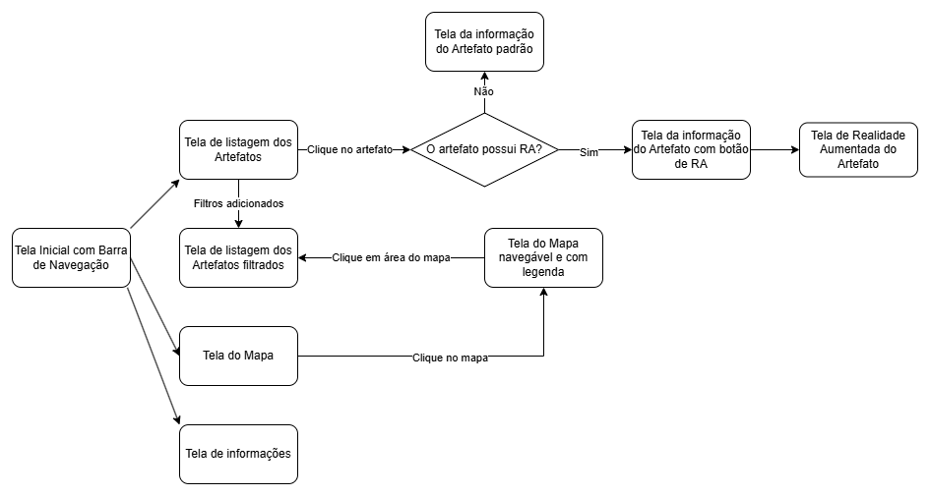
Especificação: Diagrama de Navegação

Slide 17
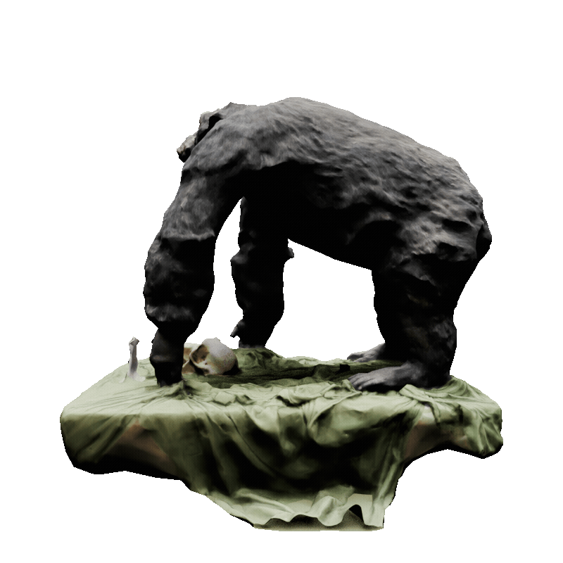
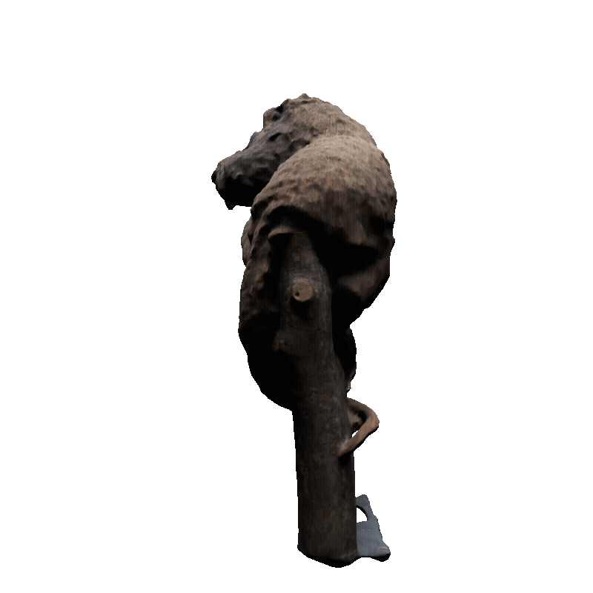
Implementação
Geração dos modelos 3D

Slide 18
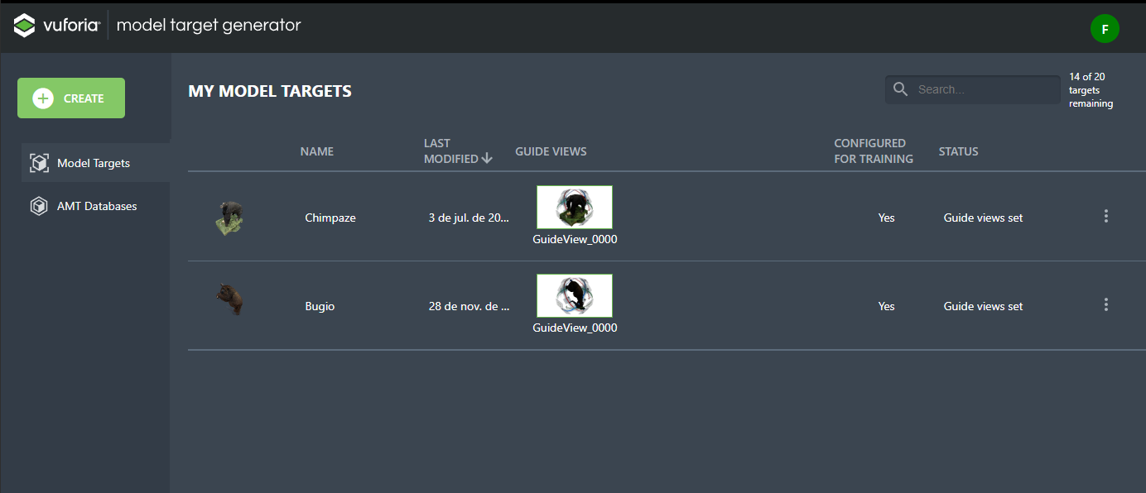
Implementação
Geração dos Models Targets

Slide 19
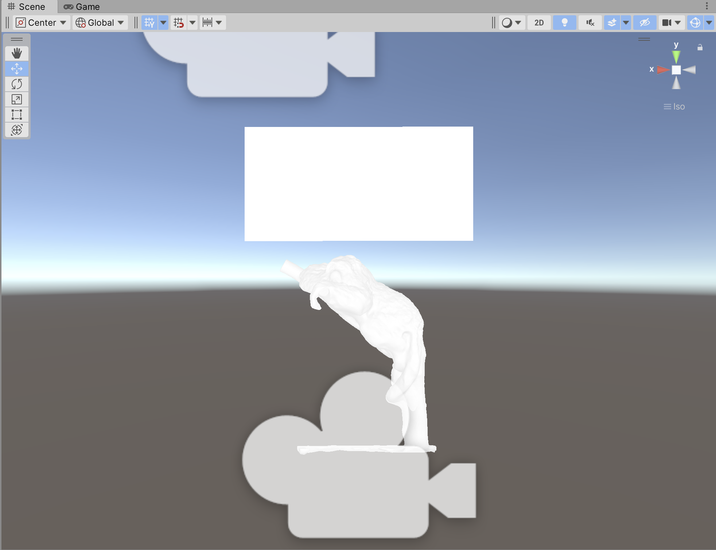
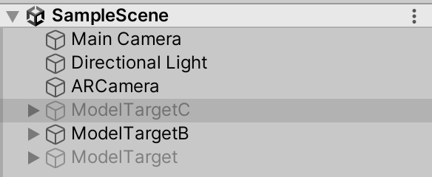
Implementação
Criação do projeto no Unity

Slide 20
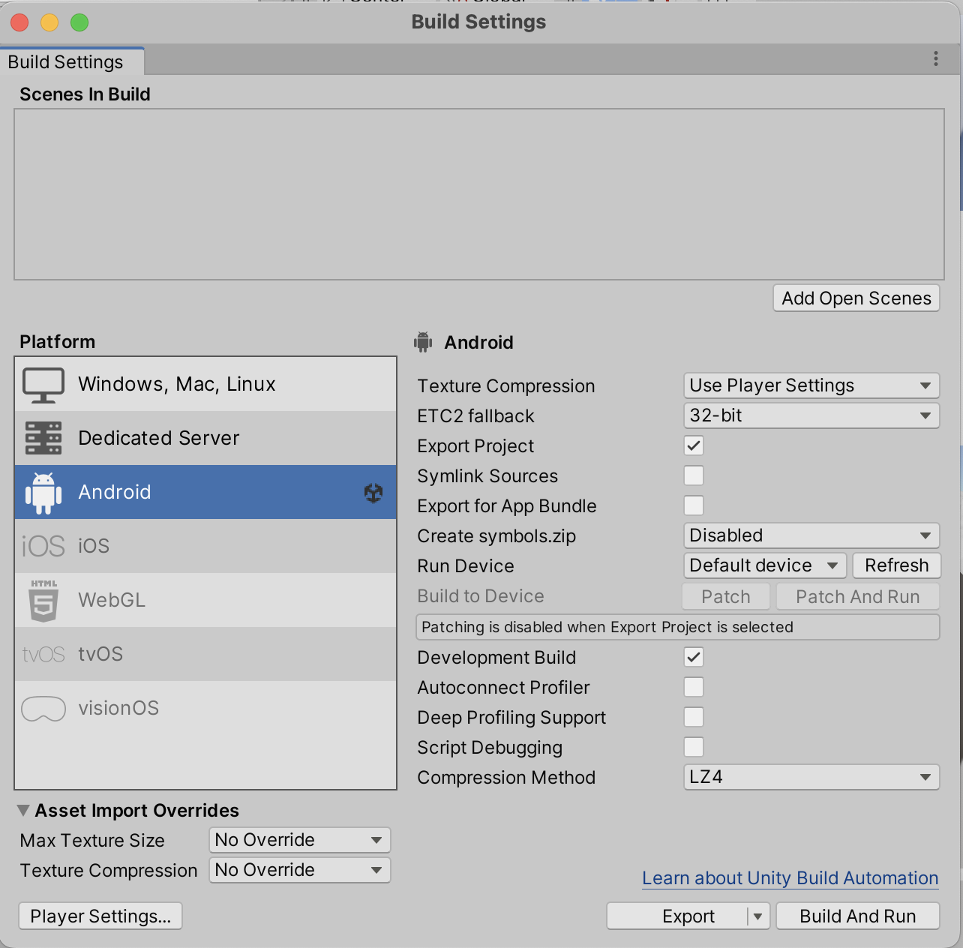
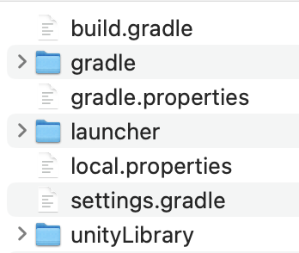
Implementação
Exportar Unity Library

Slide 21
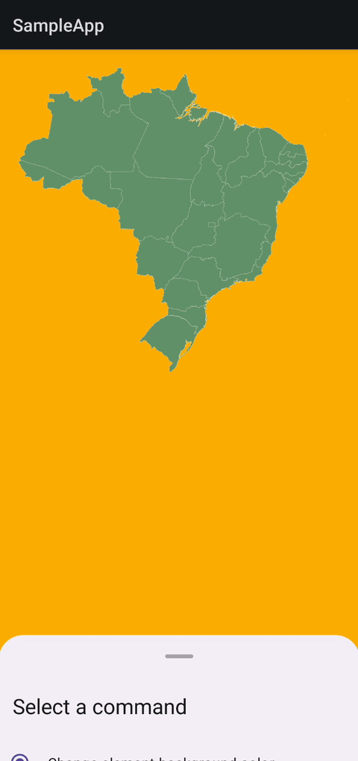
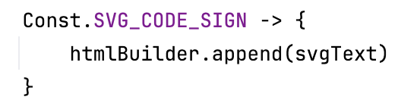
Implementação
Ajustes na biblioteca JujubaSVG

Slide 22
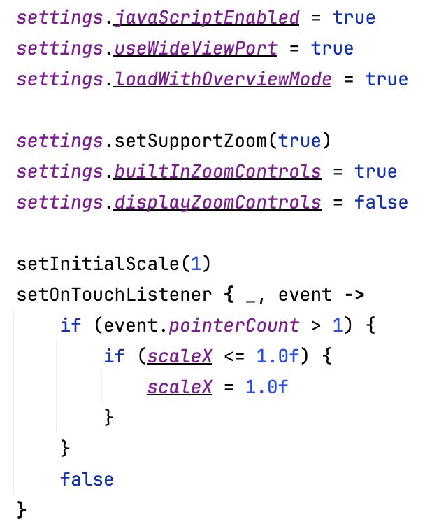
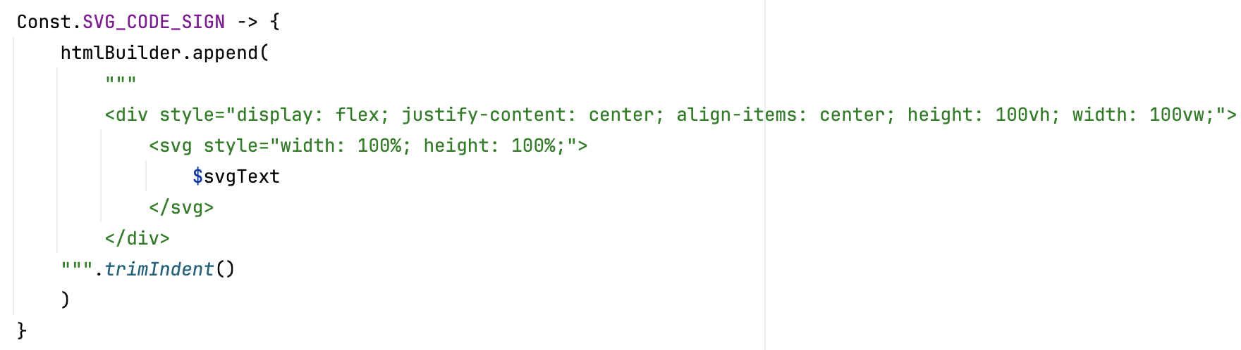

Slide 23
Análise dos Resultados
Perfil Profissional
Cargo/Função na exposição
Voluntária
Há quanto tempo trabalha em exposições/museus?
1 a 3 anos
Qual seu grau de familiaridade com tecnologias digitais em exposições?
Conhecimento básico
Que porcentagem aproximada dos visitantes você espera que utilize o aplicativo?
61 - 80 %

Slide 24
Análise dos Resultados
Treinamento e infraestrutura
Você acredita que será necessário treinamento específico para a equipe/monitores utilizarem o aplicativo?
Concordo em parte
Quão fácil você espera que seja atualizar informações ou adicionar novos artefatos no aplicativo? (Escala 1–5: 1 = Muito difícil, 5 = Muito fácil)
4

Slide 25
Análise dos Resultados
Impacto na gestação da exposição (Escala 1–5: 1 = Discordo totalmente, 5 = Concordo totalmente)
Na sua opinião, o aplicativo Expofritz facilitará o gerenciamento dos visitantes na exposição?
4
O aplicativo aumentará o engajamento dos visitantes?
5
O mapa interativo ajudará os visitantes a se orientar melhor na exposição?
4
Tempo de permanência dos visitantes tende a aumentar com o aplicativo?
5
O mapa interativo reduzirá perguntas sobre localização de artefatos?
4

Slide 26
Análise dos Resultados
Funcionalidades e usabilidade
Qual funcionalidade do aplicativo você considera mais útil para a exposição?
Lista de artefatos com descrições detalhadas
Como você avalia a facilidade de uso do aplicativo? (Escala 1–5: 1 = Muito difícil, 5 = Muito fácil)
5
A Realidade Aumentada funcionará de forma estável e precisa?
Nunca testei

Slide 27
Análise dos Resultados
Impacto educacional e cultural (Escala 1–5: 1 = Discordo totalmente, 5 = Concordo totalmente)
O aplicativo melhorará a compreensão dos visitantes sobre os artefatos?
5
Expectativa de interesse dos visitantes pela Realidade Aumentada?
5
O aplicativo ajudará a atrair um público mais diversificado?
4

Slide 28
Análise dos Resultados
Custo-benefício (Escala 1–5: 1 = Discordo totalmente, 5 = Concordo totalmente)
O custo de implantar o aplicativo parece justificado pelos benefícios esperados?
“Não respondi sobre o custo pois não sei dizer”

Slide 29
Análise dos Resultados
Sugestões e melhorias
Que funcionalidades você gostaria de ver adicionadas ao aplicativo?
Não respondida
Como o aplicativo poderia ser melhorado para facilitar seu trabalho na exposição?
“O horário de visitação do período vespertino precisa ser ajustado para 14h-18h e os termos “vertebrados” e “invertebrados” na legenda do mapa poderiam ser ajustados para “vertebrados marinhos” e “invertebrados marinhos””
Você recomendaria o uso deste tipo de aplicativo para outras exposições?
Sim, definitivamente
Comentários gerais, críticas ou sugestões sobre o Expofritz:
“áudio-guia; imagens e informações dos organismos contidos nos fósseis da sala de geologia; informações sobre o serpentário da FURB e sobre o Projeto Bugio quando os visitantes clicarem para ler sobre esses animais; um mini-jogo em que o visitante deve encontrar o animal na exposição, semelhante a uma “caça a pokémons””

Slide 30
Conclusões
Aplicativo intuitivo, fácil de usar e acessível aos visitantes sem necessidade de treinamento;
Expofritz torna a exposição mais interativa e educativa ao combinar RA, mapa interativo e lista de artefatos;
Funcionalidades de acessibilidade pautadas na WCAG 2.1 ampliam a experiência para pessoas com deficiência.

Slide 31
Sugestões
adicionar mais animais ao reconhecimento 3D;
implementar a listagem de animais via API;
expandir a aplicação para outras plataformas, como iOS;
implementação nativa do Vuforia;
gravar conteúdos educativos para adicionar na implementação de RA.

Slide 32
Demonstração

Slide 33
Fim

